Slide 1
Особливості реалізації змісту навчального предмета хімія
Метейко Алла Володимирівна, методист з хімії навчально-методичного відділу координації освітньої діяльності та професійного розвитку Сумського ОІППО

Slide 2
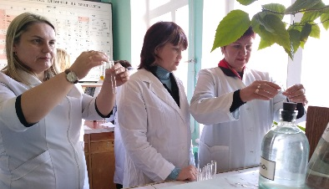
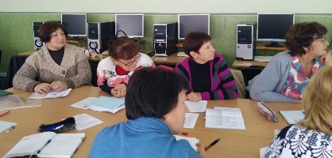
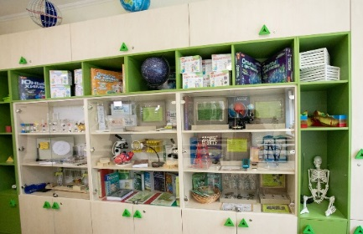
Завдання обласного методичного кабінету з хімії
Тема обласного методичного кабінету з хімії:
«Розвиток особистісно-професійної компетентності вчителя хімії»
Перехід 11 класу на оновлені програми (2017 року) та Державний стандарт базової і повної середньої освіти (2011 року).
Організація і проведення обласних заходів, консультацій, спрямованих на розвиток особистісно-професійної компетентності вчителя хімії (організація семінарів, творчих груп, методичних порадників тощо) у контексті концепції «Нова українська школа»
Поширення перспективного педагогічного досвіду учителів хімії з впровадження інноваційних технологій навчання через участь у творчих групах, семінарах, розробку моделей уроків, що опираються на ці технології.
Сприяння забезпеченню кабінетів хімії (освітнього середовища) сучасними засобами навчання (обладнанням, хімічним посудом, хімічними реактивами), сучасними дидактичними матеріалами (дидактичними посібниками, розробками провідних педагогів області тощо).

Slide 3
Нормативні документи щодо викладання в закладах загальної середньої освіти
Лист МОНУ від 01 липня 2019 року № 1/11-5966 «Щодо методичних рекомендацій про викладання навчальних предметів у закладах загальної середньої освіти у 2019/2020 навчальному році»
Лист МОНУ від 10.06.2019 № 1/9-365 «Про переліки навчальної літератури, рекомендованої Міністерством освіти і науки України для використання у закладах освіти у 2019/2020 навчальному році»
План заходів на 2017-2024 роки із запровадження Концепції реалізації державної політики у сфері реформування закладів середньої освіти «Нова українська школа»
Наказ МОНУ від 23.10.2017 № 1407 «Про надання грифу МОН навчальним програмам для учнів 10-11 класів ЗЗСО»
Наказ МОНУ від 20.04.2018 № 405, 406, 408 про типові освітні програми, навчальні плани

Slide 4
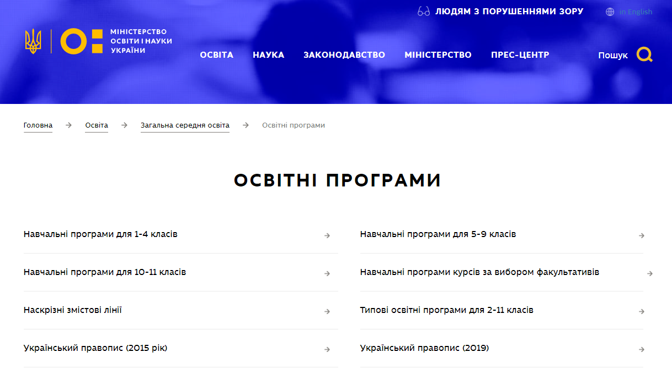
7-9 класи
Програма для ЗНЗ.
Хімія. 7-9 класи
(затверджена наказом
МОН України
від 07.06.2017 № 804
«Про оновлені навчальні програми для учнів 5-9 класів загальноосвітніх навчальних закладів»).
10-11 класи
Рівень стандарту
Наказ від 23.10.2017 № 1407
«Про надання грифу МОН навчальним програмам для учнів 10-11 класів ЗЗСО»
НАВЧАЛЬНІ ПРОГРАМИ
З ХІМІЇ
8-9 класи
з поглибленим вивченням хімії
Програма для ЗНЗ з поглибленим вивченням хімії (затверджено наказом МОН України від 17.07.2015 № 983).
10-11 класи
Профільний рівень
Наказ від 23.10.2017 № 1407
«Про надання грифу МОН навчальним програмам для учнів 10-11 класів ЗЗСО»
https://mon.gov.ua/ua/osvita/zagalna-serednya-osvita/navchalni-programi

Slide 5
Тижневе навантаження з хімії

Slide 6
Рекомендації щодо викладання навчальної програми для 11 класу
Тема | Особливості викладання
«Періодичний закон і періодична система хімічних елементів» | Навчальною програмою рівню стандарт не передбачено розгляд питань щодо електронних та графічних електронних формул, валентних можливостей та ступенів окиснення d-елементів (окрім Феруму).
«Хімічний зв’язок і будова речовини» | Вивчається донорно-акцепторний механізм, як різновид ковалентного зв'язку (на прикладі утворення йону амонію). Водневий зв’язок розглядається як окремий вид хімічного зв’язку: механізм утворення, різновиди (міжмолекулярний, внутрішньомолекулярний). Уперше розглядається металічний хімічний зв’язок. Рекомендуємо водневий і металічний хімічні зв’язки розвести за уроками; акцентувати увагу учнів на кристалічному та аморфному станах твердих речовин.
«Хімічні реакції» | 1. Повторити вже відомі класифікації хімічних реакцій, побудувавши узагальнюючу схему з прикладами. До цієї схеми додати класифікацію реакцій за оборотністю хімічного процесу (оборотні, необоротні), сформувати поняття хімічна рівновага, розглянути принцип Ле Шательє. 2. Розглянути новий тип задач «Обчислення за хімічними рівняннями відносного виходу продукту реакції». 3. Розглянути більш детально тему «Поняття про гальванічний елемент як хімічне джерело електричного струму», оскільки під час її вивчення передбачено два навчальних проєкти (реалізація наскрізної змістової лінії «Екологія та сталий розвиток»). 4. Акцентувати увагу на поняття рН-серидовища. 5. Зверніть увагу, що електроліз розплавів і водних розчинів речовин у класах, що вивчають хімію на рівні стандарт, не розглядається.

Slide 7
Рекомендації щодо викладання навчальної програми для 11 класу
Тема | Особливості викладання
«Неорганічні речовини і їхні властивості» | 1. Алотропна модифікація в 11-му класі розглядається на прикладах Оксигену, Сульфуру, Фосфору та Карбону. Рекомендуємо вивчати дану тему протягом двох уроків відповідно до причин алотропії: - перший урок – за кількістю атомів (Оксиген, Сульфур, Фосфор); - другий урок – розташування атомів у кристалічній гратці (Карбон). 2. Розвести на два уроки вивчення сполук неметалічних елементів з Гідрогеном: - перший урок розглянути гідроген сульфід і гідроген хлорид, водні розчини яких проявляють кислотні властивості; - другий урок – амоніак, водний розчин якого проявляє основні властивості. 3. Рекомендуємо розглянути в цій темі новий тип задач «Обчислення кількості речовини, маси або об’єму продукту за рівнянням хімічної реакції, якщо один із реагентів узято в надлишку» з метою подальшого відпрацювання під час вивчення наступних тем. 4. При вивченні сполук металічних елементів програмою передбачено виконання демонстраційних та лабораторних дослідів однакового змісту «Виявлення у розчині катіонів Феруму(2+), Феруму(3+), Барію». Тому пропонуємо під час вивчення нового матеріалу провести демонстраційні досліди, а лабораторні провести на окремому уроці, з метою підготовки до практичної роботи «Дослідження якісного складу солей». 5. Рекомендуємо провести декілька уроків з теми «Генетичні зв’язки між основними класами неорганічних і органічних сполук».
«Хімія і прогрес людства» | 1. Необхідно акцентувати увага на «Зеленій хімії», як новому напрямі хімічних досліджень та інженерії, що закликає до створення продуктів та процесів, які дозволять мінімізувати використання та виробництво шкідливих речовин.

Slide 8
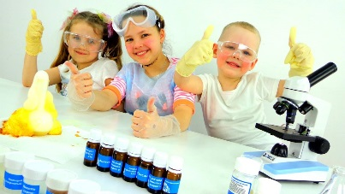
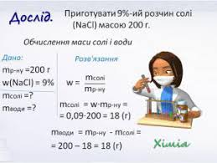
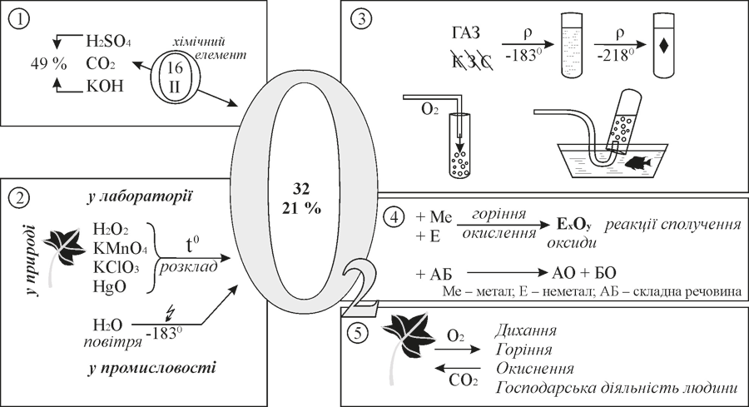
Загальні рекомендації до викладання ХІМІЇ
Звернути увагу на реалізацію наскрізних змістових ліній через виконання компетентнісно зорієнтованих завдань відповідного змісту. Впровадити в практику формування та перевірку рівню сформованості компетентностей.
Уроки з роз’язку розрахункових задач різних типів бажано проводити на початку вивчення теми, щоб протягом наступних уроків відпрацьовувати їх.
З метою систематизації інформації та враховуючи значний обсяг навчального матеріалу рекомендуємо складати разом з учнями опорні схеми-конспекти (особливо старші класи).
Урізноманітнити форми проведення уроків, віддаючи перевагу активним методам навчання (наприклад: робота в групах замість індивідуальної роботи коло дошки).
Обов'язкове виконання експериментальної складової навчальної програми (демонстрації, лабораторні, практичні роботи, виконання навчальних проектів).

Slide 9
Наcкрізні змістові лінії як засіб інтеграції
ключових і загальнопредметних компетентностей
НАСКРІЗНІ ЗМІСТОВІ ЛІНІЇ
«Екологічна безпека та сталий розвиток»
«Здоров’я і безпека»
«Громадянська відповідальність»
«Підприємливість
та фінансова грамотність»
Інтегрують зміст усіх навчальних предметів, зокрема й хімії
Формують ключові компетентності
(досвід = знання + уміння діяти + ставлення)
Формують ключові життєві вміння
21-го століття
критичне мислення та розв’язування проблем
лідерство та розвиток особистості
співпраця та спілкування
громадянськість
креативність та уява
цифрова грамотність

Slide 10
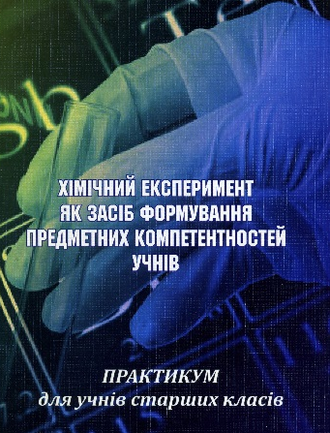
Підручники
(електронні версії для 7-11 класів)
https://imzo.gov.ua/pidruchniki/elektronni-versiyi-pidruchnikiv/
Дидактичні матеріали
для вчителя
(електронні версії на платформі EdEra)
https://www.schoollife.org.ua/usi-uroky-himiji/
МЕТОДИЧНЕ ЗАБЕЗПЕЧЕННЯ З ХІМІЇ
Зошити для контрольних робіт
Методична література
Зошити для практичних робіт
Робочі зошити
Відповідно до Типового переліку навчальної літератури, що має відповідний гриф МОНУ (Лист МОН від 10.06.2019 № 1/9-365 “Про переліки навчальної літератури, рекомендованої Міністерством освіти і науки України для використання у закладах освіти у 2019/2020 навчальному році”)
https://docs.google.com/spreadsheets/d/16NyRYEKgeQ4T5BE68La-s2gn0q2MPyIWSWx-Vdw-zmA/edit?ts=5a364195#gid=511042534

Slide 11
Акценти 2019-2020 н.р.
Організацією Об’єднаних націй 2019 рік оголошено Міжнародним роком Періодичної таблиці хімічних елементів, на відзнаку 150 річниці створення цієї таблиці Д.І. Менделєєвим (1869 рік)
Відповідно до наказу Міністерства освіти і науки України від 10.06.2019 №798 «Про проведення всеукраїнського конкурсу «Учитель року – 2020» однією з номінацій визначено «Хімія»
Відповідно до наказу Міністерства освіти і науки України від 26.06.2018 № 696 «Про затвердження програм зовнішнього незалежного оцінювання результатів навчання, здобутих на основі повної загальної середньої освіти» зовнішнє незалежне оцінювання з хімії у 2020 році відбудеться за оновленою програмою.

Slide 12
Веб-конференції та вебінари
19.08.2019 - Всеукраїнської серпневої конференції «Нова українська школа: виклики та перспективи освітньої реформи» [Режим доступу]: https://pedpresa.ua/200409-vseukrayinska-serpneva-konferentsiya-translyatsiya.html
29.08.2019 – веб-конференція «Учені НАПН України – українським учителям»
[Режим доступу]: http://undip.org.ua/info/9236/
10.09.2019 – обласний вебінар «Пріоритетні напрями викладання хімії в основній та старшій школі в контексті Концепції «Нова українська школа»»
[Режим доступу]: http://www.soippo.edu.ua/

